Slide 1


PYME MAGNOLIAS ASESORÍAS
Benjamin Villarroel
Carlos González
Diego Escobar

Slide 2
AVANCE TECNICO
Base de datos PostgreSQL diseñada e implementada con sus relaciones.
Backend desarrollado con Nest.js bajo arquitectura API REST.
CRUD (crear, leer, actualizar, eliminar) funcionando correctamente.
Conexión estable entre backend y base de datos.

Slide 3
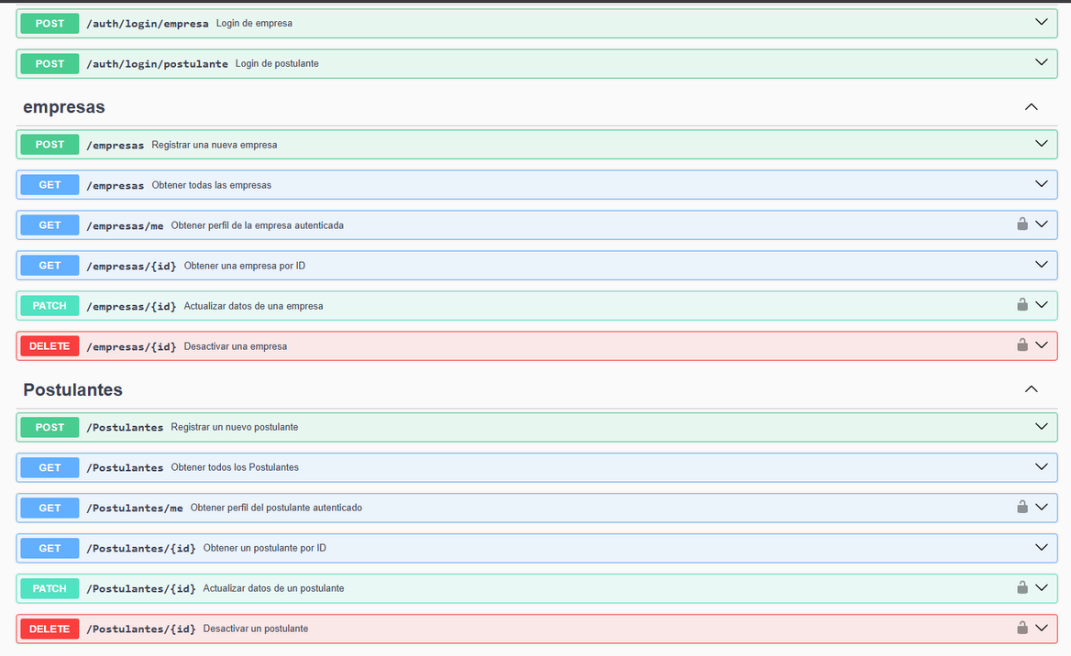
PROCESO FUNCIONAL ACTUAL
Registrar empresas, reclutadores y ofertas laborales.
Crear postulaciones con datos del candidato y CV.
Visualizar y actualizar etapas del proceso de selección.
Validar la comunicación entre backend y base de datos mediante peticiones REST.

Slide 4
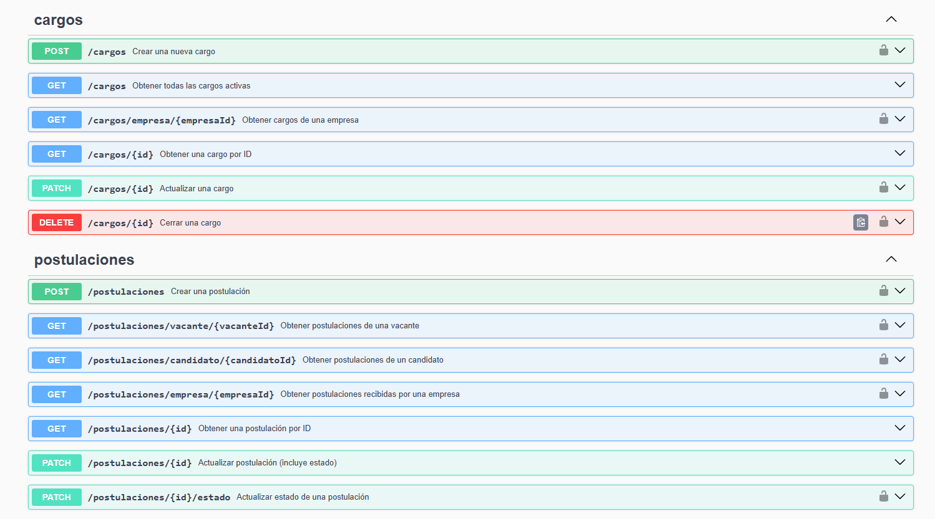

Slide 5
METODOLOGIA APLICADA Y AJUSTES REALIZADOS
1
2
3
Levantamiento de requisitos:
Diseño del modelo de datos
Implementación de la base de datos
Entrevistas con clienta, análisis del proceso manual.
Partimos del análisis conceptual y lógico de las entidades y relaciones.
Construimos las tablas y relaciones en PostgreSQL, validando la integridad referencial y los índices necesarios.
4
5
6
Desarrollo del backend
Pruebas de conexión
Validación del CRUD
Configuramos un proyecto Nest.js con API Routes para manejar las peticiones REST.
Realizamos pruebas locales para confirmar la correcta comunicación entre el backend y la base de datos.
Implementamos y verificamos la creación, lectura, actualización y eliminación de registros para las entidades principales.

Slide 6
HACIA DONDE VAMOS
Integrar el frontend con el backend para visualizar ofertas y postulaciones.
Implementar autenticación de usuarios (administrador / reclutador).
Mejorar la interfaz del módulo de reclutamiento.

Slide 7
GRACIAS

